Slide 1
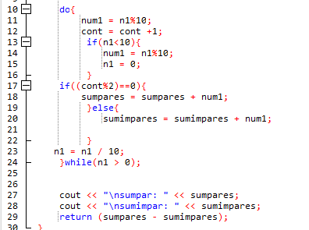
1
1
6*long(n)= O(long(n))
1
1
1
1
Long(n)
1
DEPUES, DE HACER EL AN[ALISIS RESPECTIVO SE LLEG[O A LA CONCLUSION QUE SE TIENE UNA COMPLEJIDAD DE O(log(n)).

Slide 2
LINK DE EXPLICACION: https://drive.google.com/file/d/1OeqmdSWzdfxx-kurwpWWPMTFW5CvLLyq/view?usp=sharing

